Slide 1
第十二章
操作系统设计

Slide 2
设计问题的本性
目标
对于通用的操作系统而言，需要留心4个基本的要素：
1)定义抽象概念。
2)提供基本操作。
3）确保隔离。
4）管理硬件。

Slide 3
接口设计
1、指导原则
原则一：简单
原则二：晚辈
原则三：效率
2、范型
用户界面范型
执行范型：两种执行范型被广泛接受：算法范型和事件驱动范型。
数据范型

Slide 4
系统调用接口
UNIX具有一个系统调用exec，用来覆盖一个进程的虚拟地址空间。最一般的调用是:
exec(name,argp,envp);
该调用加载可执行文件name，并且给它提供由argp所指向的参数和envp所指向的环境变量。有时明确地列出参数是十分方便的，所以库中包含如下调用的过程:
execl(name, arg0, arg1. ..., argn,0);
execle(name, arg0,arg1, ..., argn, envp);
简单不是设计系统调用时出现的唯一问题。另一个设计问题是面向连接调用与无连接的调用。另一方面，某些远程文件访问协议是无连接的。

Slide 5
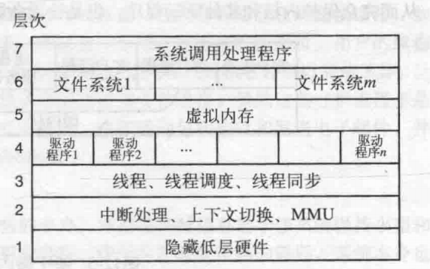
实现
系统结构
系统结构由五个部分组成
1、分层系统
2、外内核
3、基于微内核的客户-服务器系统
4、可扩展的系统
5、内核线程
现代层次结构操作系统的一种设计

Slide 6
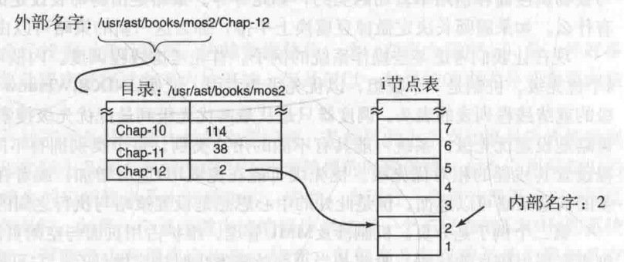
命名
操作系统大多数较长使用的数据结构都具有某种名字或标识符，通这这些名字或标识符就可以引用这些数据结构，显而品见的例子有注册名、文件名、设备名、进程D等。
命名经常在外部和内部两个层次上实现。目录的任务是在外部名字和内部名字之间提供映射。
操作系统支持多个名字空间，既在内部又在外部。

Slide 7
绑定的时机
一般而言，早期绑定是简单的，但是不灵活。晚期绑定时复杂的，但是通常更加灵活。
静态与动态结构
静志结构总是简单易懂，更加容易编程并且用起来更快；动态结构则更加灵活。
另一个静态-动态权衡是进程调度。在某些系统中，特别是在实时系统中，调度可以预先静态地完成。
还有一个静态-动态问题是内核结构。如果内核作为单一的二进制程序建立并且装载到内存中运行，情况是比较简单的。然而，这一设计的结果是添加一个新的I/O设备就需要将内核与新的设备驱动程序重新链接。

Slide 8
实用技术
1、隐藏硬件：许多硬件十分麻烦，所以只好尽早将其隐藏起来。
2、引用
3、可重用性
4、重入（代码同时被执行两次或多次的能力）
5、蛮力法
6、首先检查错误

Slide 9
性能
1、操作系统为什么运行缓慢
许多操作系统与运行缓慢在很大程度上是操作系统自身造成的。
2、什么应该优化
作为一般的规则，系统的第一版应该尽可能简单明了。唯一的优化应该是那些显而易见要成为不可避免的问题。
对于性能优化，一条相当适用的口号是：足够好就够好了。
3、缓存
用于改进性能的一项众所周知的技术是缓存。在任何相同的结果可能需要被获取多次的情况下，缓存都是适用的。

Slide 10
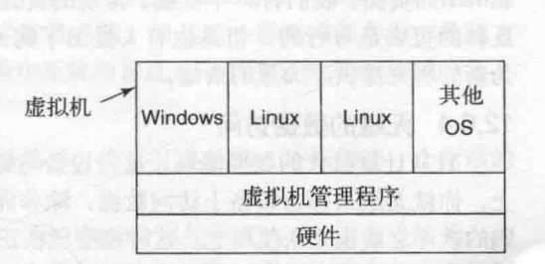
操作系统的设计趋势
1、虚拟化与云
虚拟机管理程序会运行多个虚拟机，每个虚拟机都有单独的操作系统。
2、众核芯片
怎样利用所有的处理器核心？我们需要什么类型的处理器核心？
3、大型地址空间操作系统
随着计算机从32位地址空间转向64位地址空间，操作系统设计中的重大转变成为可能。32位地址空间并不大。首先，可以淘汰文件系统概念。作为替代，所有文件在概念上可以始终保存在(虚拟)内存中。 另一个可能的用途是永久对象存储。对象可以在地址空间中创建，井且保存在那里直到所有对它们的引用消失，在此时它们可以自动被删除。
4、无缝地数据访问
5、嵌入式系统
运行四个虚拟机的管理程序

